Slide 1

5
PPTBIZCAM
100%
경제 기사 감성 분석
동의대 김선현
동의대 문지민
동아대 박민석
동의대 서민지
동의대 이유나

Slide 2
댓글 비속어 분석
5
PPTBIZCAM
100%
목차
01. 프로젝트 개요
02. 프로젝트 팀 구성 및 역할
03. 프로젝트 수행 절차 및 방법
04. 프로젝트 수행 결과
05. 자체 평가 의견

Slide 3
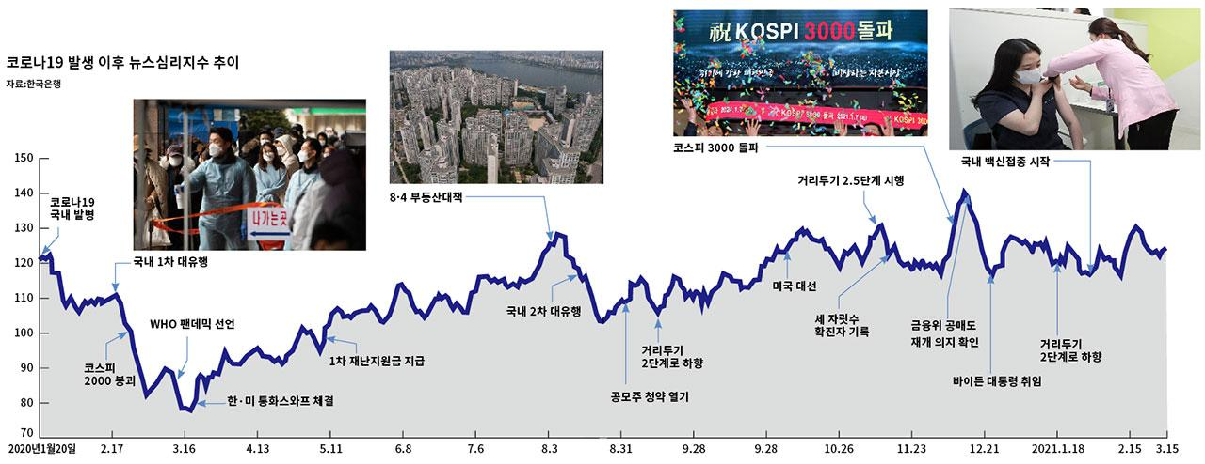
1. 프로젝트 개요
PPTBIZCAM
100%
주제 선정 배경
사용자들은 뉴스심리지수를 통해 신속한 경제심리를 파악하고 경기를 판단하고 있는 상황
개요
경제 기사의 감성을 학습시켜 긍정·부정·중립의 카테고리를 탐지한다.
Notes:
파이토치를 이용하여 욕설 감지 모델을 웹을 통해 서비스를 제공하는 프로젝트입니다. 이 프로젝트를통해 데이터 전처리 및 웹을 통한 서비스 제공을 익히는 것 입니다.

Slide 4

1. 프로젝트 개요
PPTBIZCAM
100%
감성 분석
Notes:
파이토치를 이용하여 욕설 감지 모델을 웹을 통해 서비스를 제공하는 프로젝트입니다. 이 프로젝트를통해 데이터 전처리 및 웹을 통한 서비스 제공을 익히는 것 입니다.

Slide 5





1. 프로젝트 개요
5
PPTBIZCAM
100%
- 프로젝트 개요
학습
서비스 제공
Notes:
파이토치를 이용하여 욕설 감지 모델을 웹을 통해 서비스를 제공하는 프로젝트입니다. 이 프로젝트를통해 데이터 전처리 및 웹을 통한 서비스 제공을 익히는 것 입니다.

Slide 6


1. 프로젝트 개요
5
PPTBIZCAM
100%
- 기술 스택
모델 학습
서비스 제공
서버
Notes:
활용 장비 및 재료(개발 환경 등): 모델 학습은 Google Colab, 백엔드는 Flask, 서버는 노트북과코랩을 이용하였습니다.

Slide 7
2. 프로젝트 팀 구성 및 역할
5
PPTBIZCAM
100%
훈련생 | 역할 | 담당 업무
김선현 | 팀장 | ▶ 비속어 판별 모델 학습 ▶ 웹 서비스 구현
문지민 | 팀원 | ▶ 비속어 판별모델 학습 ▶ 데이터 수집 및 전처리
서민지 | 팀원 | ▶ 경제기사 긍정/부정 판별모델 학습 ▶ 경제기사 댓글 데이터 수집 및 전처리
이유나 | 팀원 | ▶ 비속어 판별모델 학습 ▶ 데이터 수집 및 전처리
박민석 | 팀원 | ▶ 웹 서비스 구현

Slide 8
3. 프로젝트 수행 절차 및 방법
5
PPTBIZCAM
100%
구분 | 기간 | 활동 | 비고
사전 기획 | ▶ 9/20(화) | ▶ 프로젝트 기획 및 주제 선정 ▶ 기획안 작성 | ▶ 아이디어 선정
데이터 수집 | ▶ 9/20(화) | ▶ 필요 데이터 및 수집 절차 정의 ▶ 외부 데이터 수집
데이터 전처리 | ▶ 9/20(화) | ▶ 데이터 정제 및 정규화
모델링 | ▶ 9/20(화) | ▶ 모형 구현 | ▶ 팀별 중간보고 실시
서비스 구축 | ▶ 9/21(수) | ▶ 모바일 서비스 시스템 설계 ▶ 모바일 플랫폼 구현 | ▶ 최적화, 오류 수정
총 개발기간 | ▶ 9/20(화) ~ 9/21(수)(총 2 일) | - | -

Slide 9
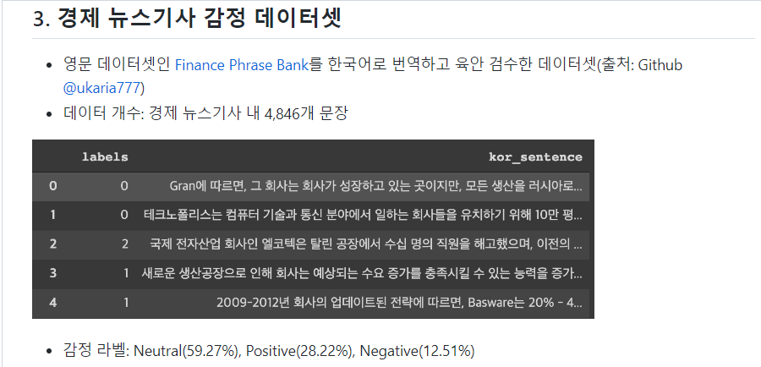
4. 프로젝트 수행 결과
5
PPTBIZCAM
100%
- 학습 데이터 소개 (Train/val set)
▶
▶
https://github.com/park-gb/financial-news-sentiment-classifier
총 데이터 수: 4827개
결측 데이터 수: 0개
사용 데이터 수: 4827개
학습 데이터 수: 3862개
테스트 데이터 수: 965개
Notes:
총 데이터 수: 10,000개
결측 데이터 수: 25개
사용 데이터 수: 9,975개
학습 데이터 수: 7,972
테스트 데이터 수: 1,997

Slide 10
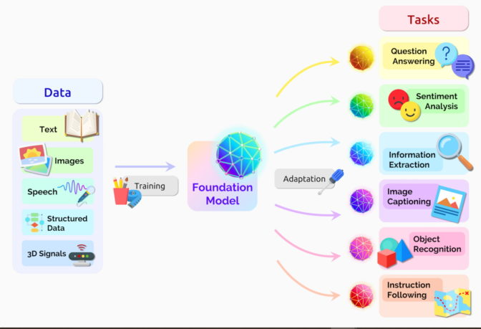
4. 프로젝트 수행 결과
5
PPTBIZCAM
100%
- 학습 모델: Transformer Model
문장 속 단어와 같은 순차 데이터 내의 관계를 추적해 맥락과 의미를 학습하는 신경망

Slide 11
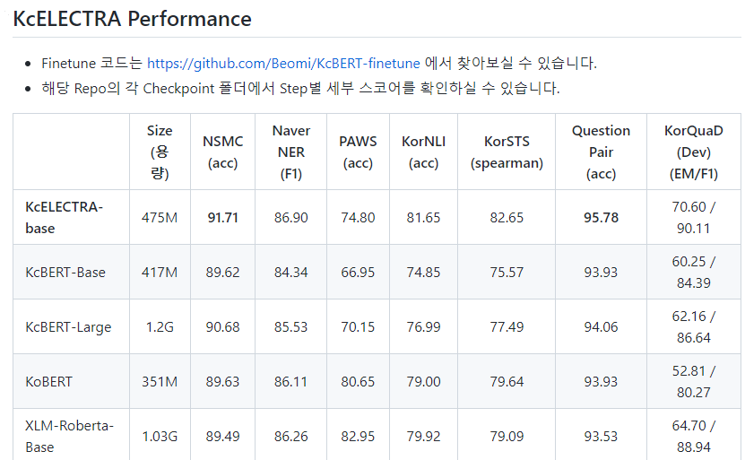
4. 프로젝트 수행 결과
5
PPTBIZCAM
100%
- 학습 모델 – 다른 모델과 비교했을 때 높은 인식률 나타냄 –> 기존 모델에서 튜닝하여 학습
▶
https://github.com/Beomi/KcELECTRA
Notes:
Transformer Model이 적용된 KcELECTRA 모델 사용

Slide 12
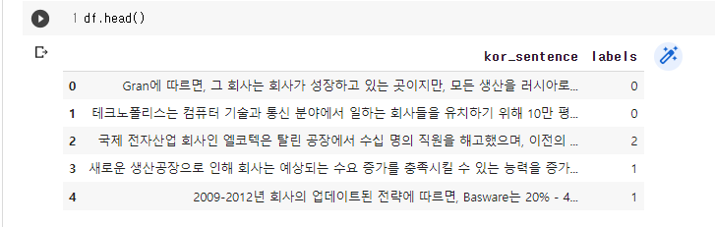
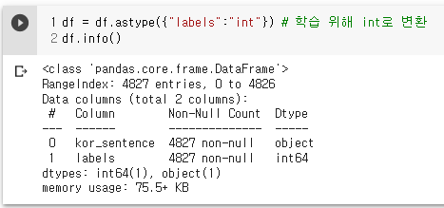

4. 프로젝트 수행 결과
5
PPTBIZCAM
100%
중립기사 -> 0 으로 라벨링
부정기사 -> 1 으로 라벨링
긍정 기사 -> 2 으로 라벨링
▶
데이터 확인 및 전처리 1

Slide 13
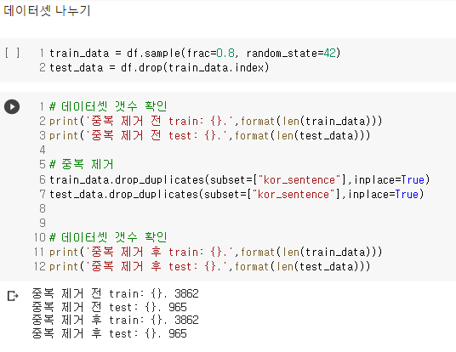
4. 프로젝트 수행 결과
5
PPTBIZCAM
100%
▶
데이터 확인 및 전처리 2 – 데이터셋 나누기/중복제거

Slide 14
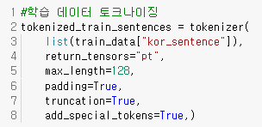
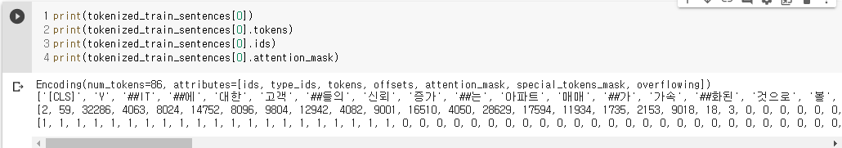
4. 프로젝트 수행 결과
5
PPTBIZCAM
100%
▶
학습/테스트 데이터 토크나이징
▶
결과 확인

Slide 15
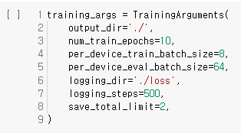
04. 프로젝트 수행 결과
4. 프로젝트 수행 결과
5
PPTBIZCAM
100%
▶
학습 파라미터 설정 – 기존 모델에서 batch_size, eval_size , epochs 조정하여 파라미터 값 튜닝

Slide 16
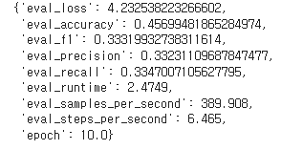
4. 프로젝트 수행 결과
5
PPTBIZCAM
100%
▶
모델 평가 지표
Train_32, eval_64, epoch_10

Slide 17
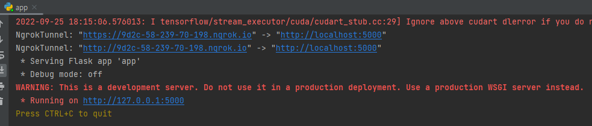


4. 프로젝트 수행 결과
5
PPTBIZCAM
100%
▶
Flask 적용하여 웹에 서비스 적용
1. ngrok
로컬서버를 다른 컴퓨터에 제공하기 위해
pycharm 환경+ Ngrok 서버 사용
2. 구름 IDE
모델 용량이 100 mb 제한 문제로
학습한 모델 적용 불가

Slide 18
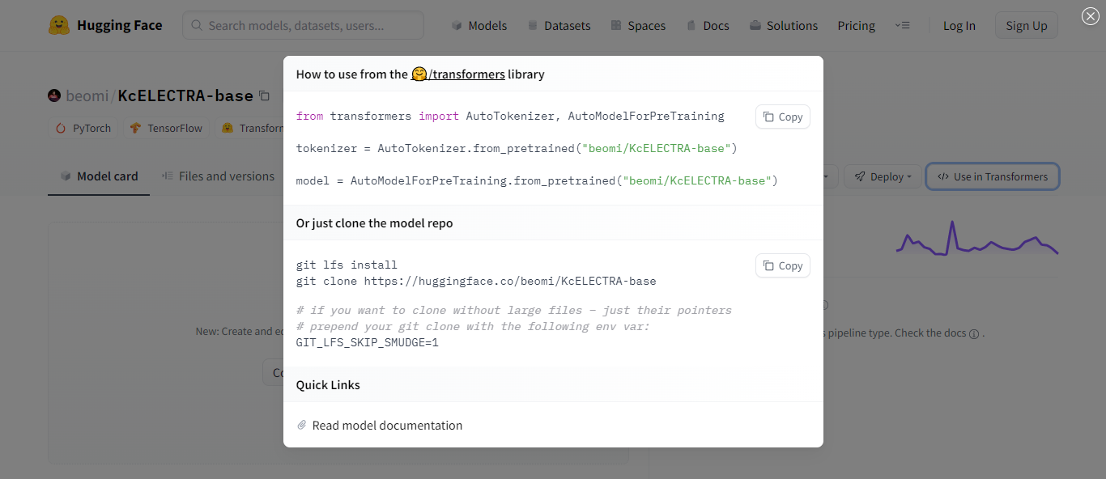
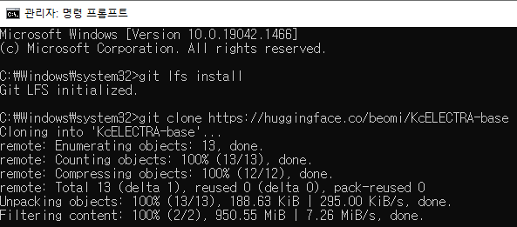
4. 프로젝트 수행 결과
5
PPTBIZCAM
100%
▶
Huggingface 모델 local에 다운로드

Slide 19
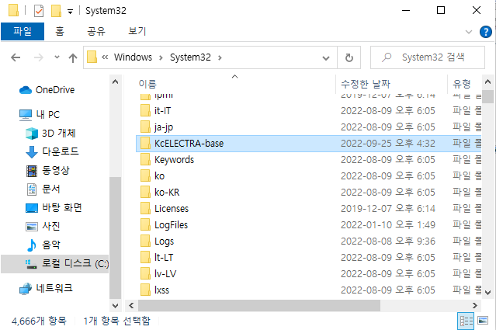
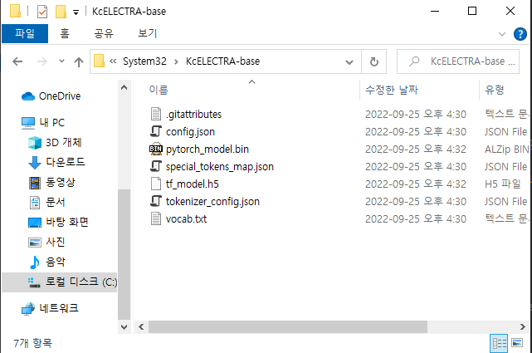
4. 프로젝트 수행 결과
5
PPTBIZCAM
100%
▶
Huggingface 모델 local에 다운로드

Slide 20
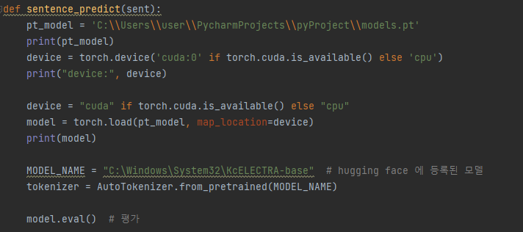
4. 프로젝트 수행 결과
5
PPTBIZCAM
100%
▶
Flask 적용하여 웹에 서비스 적용
Colab에서 학습 시킨 모델 다운로드
Pycharm 환경에 추가
다운로드 받은 Huggingface 경로 복사

Slide 21
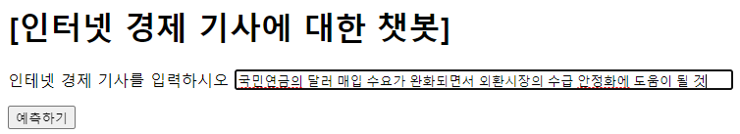
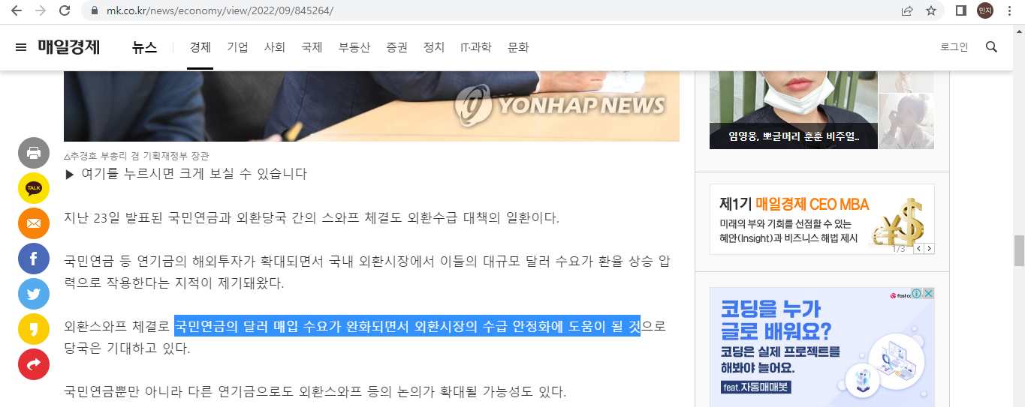

4. 프로젝트 수행 결과
5
PPTBIZCAM
100%
▶
Local
Notes:
로컬 컴퓨터에 사용한 모델은 Train_32, eval_64, epoch_10을 적용함.

Slide 22
5. 자체 평가 의견
5
PPTBIZCAM
100%
▶1. 학습 데이터 수 부족
2. 학습 데이터 다양화 실패

